Slide 1
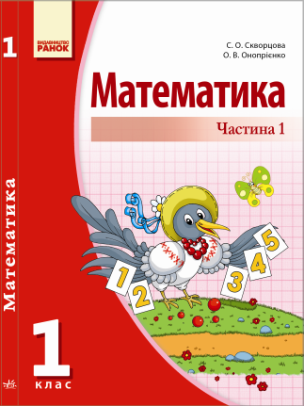
Реалізація змісту програми в чинних підручниках

Slide 2
Реалізація змісту програми у підручнику Ф. Рівкінд, Л. Оляницької
Зміст навчальної програми | Ф.Рівкінд, Л.Оляницька
Натуральні числа 1–10 Числа 1 – 10. Числова послідовність від 1 до 10. Попереднє і наступне число. Позначення числа цифрою. Письмо цифр у зошитах в клітинку. Числовий промінь. Утворення числа способом прилічування і відлічування одиниці. Відповідність числа кількості об’єктів сукупності та кількості об’єктів сукупності – числу. | При введенні кожного числа ставиться запитання «Скільки?» і дається порядковий числівник. Дається означення кожної цифри і зразок її написання. Починаючи з числа 4 дається спосіб одержання числа додаванням одиниці до попереднього. Для деяких чисел (1, 2, 3) розглядається співвіднесення числа і кількості предметів.

Slide 3
Реалізація змісту програми
Зміст навчальної програми | Ф.Рівкінд, Л.Оляницька
Натуральні числа 1–10 Порівняння чисел. Знаки порівняння. | Склад числа і порівняння чисел вводиться після вивчення числа 3; застосовується спосіб порівняння утворенням пар. Порівняння чисел не входить до системи завдань із вивчення числа. Так, вправи у порівнянні перериваються після вивчення числа 3 й до числа 9.

Slide 4
Реалізація змісту програми
Зміст навчальної програми | Ф.Рівкінд, Л.Оляницька
Натуральні числа 1–10 Склад чисел 2 – 10 | Склад числа представляється не лише сумою двох чисел, а ще й сумою кількох одиниць. Трансформовані рівності на застосування складу числа.

Slide 5
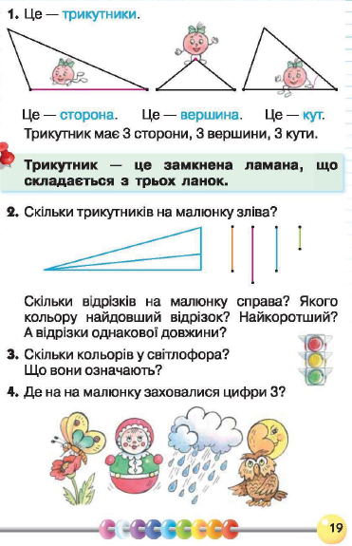

Slide 6
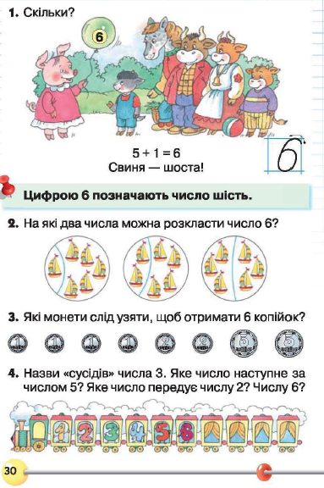
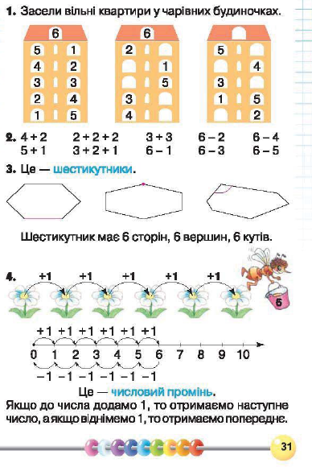
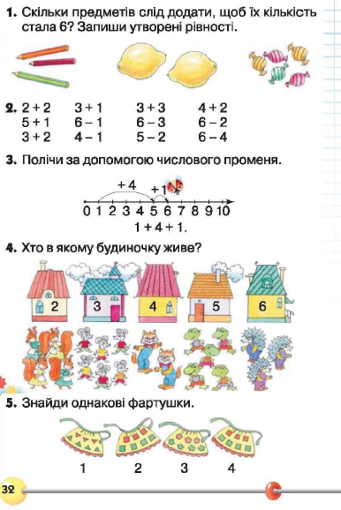

Slide 7
Реалізація змісту програми у підручнику М. Богданович, Г. Лишенко
Зміст навчальної програми | М. Богданович, Г. Лишенко
Натуральні числа 1–10 Числа 1 – 10. Числова послідовність від 1 до 10. Попереднє і наступне число. Позначення числа цифрою. Письмо цифр у зошитах в клітинку. Числовий промінь. Утворення числа способом прилічування і відлічування одиниці. | Числа вводяться за планом: одержання числа з попереднього способом прилічування 1; співвіднесення кількості предметів і цифри; порівняння способом складання пар; пряма та зворотня лічба в межах даного числа; склад числа. Поняття кожного окремого числа не формується як спільна властивість різних предметних множин. Число одержується з попереднього прилічуванням одиниці. Інший спосіб утворення числа – відлічуванням одиниці від наступного не формується.

Slide 8
Реалізація змісту програми
Зміст навчальної програми | М. Богданович, Г. Лишенко
Натуральні числа 1–10 Відповідність числа кількості об’єктів сукупності та кількості об’єктів сукупності – числу. Порівняння чисел. Знаки порівняння. Склад чисел 2 – 10 | Відповідність числа кількості об’єктів розглядається не систематично при вивченні кожного з чисел. Послідовність чисел не ілюструється на числовому промені. Порівняння здійснюється, здебільше, способом утворення пар. Лише на с 39 (№2) вводиться порівняння чисел із опорою на числову послідовність (не подано зразку міркування), між тим, на с.25 ( №5) та на с.37 ( №4) пропонується учням порівняти числа без опори на малюнки; як учні мають при цьому міркувати?

Slide 9
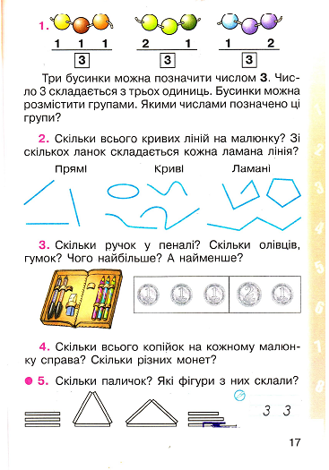

Slide 10
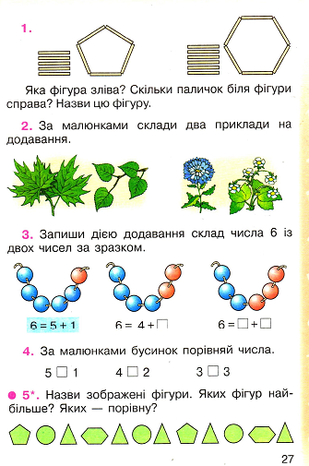
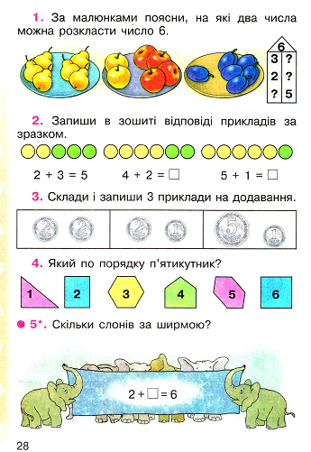

Slide 11
Реалізація змісту програми у підручнику С. Скворцова, О. Онопрієнко
Зміст навчальної програми | С. Скворцова, О. Онопрієнко
Натуральні числа 1–10 Числа 1 – 10. Числова послідовність від 1 до 10. Попереднє і наступне число. Позначення числа цифрою. Письмо цифр у зошитах в клітинку. Числовий промінь. Утворення числа способом прилічування і відлічування одиниці. Відповідність числа кількості об’єктів сукупності та кількості об’єктів сукупності – числу. Порівняння чисел. Знаки порівняння. Склад чисел 2 – 10 | Числа 1-9 вивчаються за єдиним алгоритмом: визначення кількості елементів множин, серед яких є й такі, що містять дане число елементів; формування поняття числа, як кількісної характеристики класу скінчених еквівалентних множин; одержання числа способом прилічування одиниці до попереднього або відлічування одиниці з наступного;

Slide 12
Реалізація змісту програми
Зміст навчальної програми | С. Скворцова, О. Онопрієнко
Натуральні числа 1–10 Числа 1 – 10. Числова послідовність від 1 до 10. Попереднє і наступне число. Позначення числа цифрою. Письмо цифр у зошитах в клітинку. Числовий промінь. Утворення числа способом прилічування і відлічування одиниці. Відповідність числа кількості об’єктів сукупності та кількості об’єктів сукупності – числу. Порівняння чисел. Знаки порівняння. Склад чисел 2 – 10 | навчання написання цифр; співвіднесення числа і кількості об’єктів або позначення кількості елементів множини числом; порівняння чисел; склад числа. Число 10: крім перших двох пунктів.

Slide 13
Реалізація змісту програми
Зміст навчальної програми | С. Скворцова, О. Онопрієнко
Натуральні числа 1–10 Порівняння чисел. Знаки порівняння. | До числа 6 учні порівнюють числа шляхом утворення пар між елементами предметних множин. Вводяться поняття рівності і нерівності. Учні вчаться визначати істинні й хибні нерівності й рівності. Під час вивчення порівняння у межах числа 6 вводиться новий спосіб порівняння – за розташуванням числа на числовому промені. А, в якості додаткового матеріалу, у подальшому навчанні – спосіб порівняння на підставі складу числа.

Slide 14
Реалізація змісту програми
Зміст навчальної програми | С. Скворцова, О. Онопрієнко
Натуральні числа 1–10 Склад чисел 2 – 10 | Склад числа вводиться за допомогою малюнків, що ілюструють пересування кружків зліва направо й встановлення їх кількості з кожного боку й загальної кількості. Подано багато завдань у різних варіаціях на засвоєння складу числа. За складом числа учні складають рівності на додавання й віднімання. На числа 1 – 5 відводиться по одному уроку, на решту чисел – по 4 уроки.

Slide 17
